Slide 1
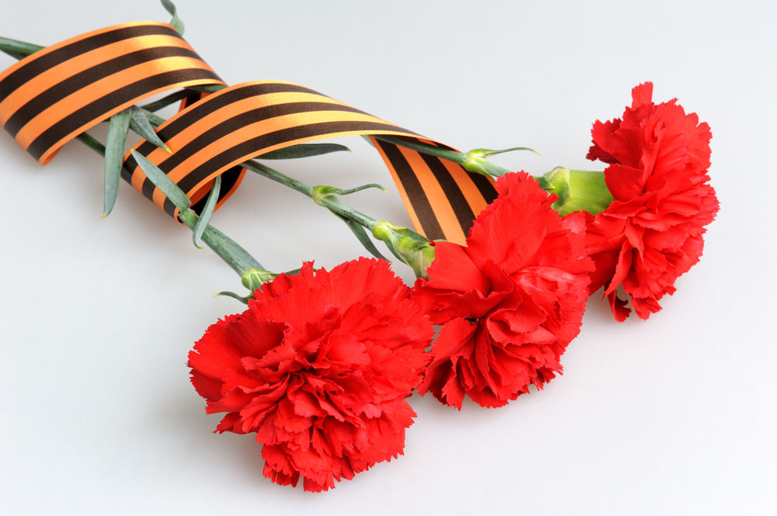
Презентация песни «О той весне»
Теперь военные годы уходят всё дальше и дальше, с ними уходят и ветераны, всё дальше отодвигаются от нас родные, погибшие на фронте.
Для сегодняшних детей и молодежи они уже не деды, а прадеды. Но связь поколений не прерывается, она протягивается от прошлого в настоящее, через песни и шествия "Бессмертного полка", и это самое главное.

Slide 2
Текст песни
С чего начинается песня? Талантливые стихи и яркий музыкальный фрагмент, который внезапно приходит к автору? Наверное бывает по-разному: иногда произведение рождается от стиха, а порой песня начинается с придуманной яркой музыкальной фразы.

Slide 3
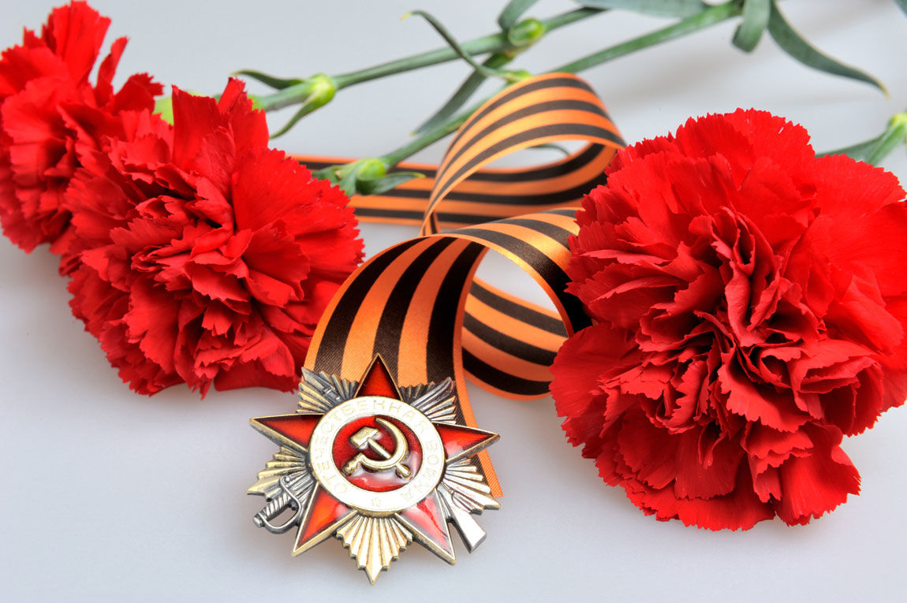
Песня «О той весне»
Композитор и автор стихов Елена Плотникова
Год создания –2009

Slide 4
История создания музыкального произведения
Песня "О той весне" - словно взгляд из настоящего глазами современных детей - на героическое прошлое их прадедов, их нелёгкий путь к Победе в Великой Отечественной войне. Дети знают о Великой Отечественной войне из фильмов, книг, из рассказов родственников. Почти у каждого в семье есть кто-то, кто не вернулся с войны. Есть и те, кто пришел в родной дом с Победой. Дед и прадед автора песни Елены Ильиничны воевали, дед Николай Николаевич Плотников дошел до Берлина, прадед Фёдор Павлович Пугачев, ушедший на войну 23 июня 41-го, погиб в 1942 году. В песне - надежда и вера в свою страну, благодарность за Великий подвиг солдат и офицеров.

Slide 5
История музыкального произведения
Первое исполнение песни принадлежит московскому вокальному коллективу "МультиКейс, руководит которым Елена Ильинична Плотникова (композитор, педагог Высшей категории, Лауреат музыкальных конкурсов, автор поэтических сборников). С 2009 года песня звучит на многих концертах и конкурсах по всей стране и за рубежом.
9 мая 2015 года во Владикавказе состоялся Юбилейный Парад Победы, на котором прозвучала песня «О той весне» в исполнении Муниципального хора мальчиков. Песня также сопровождала шествие Бессмертного полка и прозвучала очень мощно и пронзительно от имени Правнуков Великой Победы. К Юбилею Победы в мае 2015 года на Пятом Российском Федеральном телеканале снят клип на песню "О той весне" режиссера Бориса Деденёва с участием взрослых и юных артистов, получивший множество отзывов от людей разных возрастов и профессий.

Slide 6
Отзывы от слушателей песни
Елена, огромное спасибо Вам за эту песню. Слова, музыка, исполнение, клип и все это глубоко трогает душу.
Невольно слезы скатываются каждый раз, когда слушаем эту песню. Спасибо Вам за этот весомый вклад в воспитание подрастающего поколения.
Мы в вечном долгу перед каждым героем фронта и тыла, кто отдал свою жизнь и ради нас живущих и наших потомков!

Slide 7
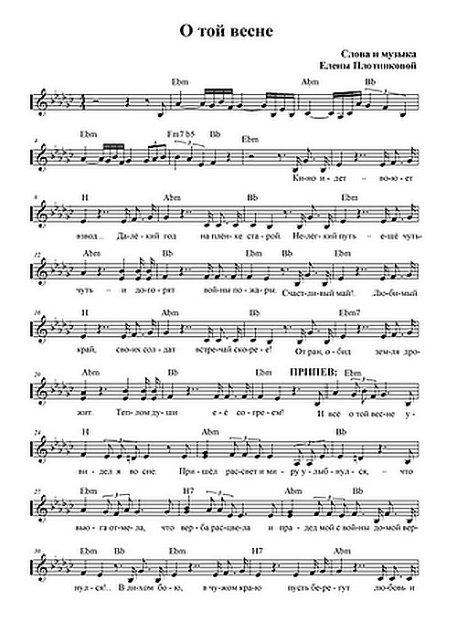

Slide 8
- «Только вернись живой»

Slide 9
Кино идет – Воюет взвод. Далёкий год На плёнке старой. Нелёгкий путь – Ещё чуть-чуть И догорят Войны пожары.

Slide 10
Счастливый май!.. Любимый край, Своих солдат Встречай скорее! От ран, обид Земля дрожит. Теплом души Её согреем!

Slide 11
В лихом бою, В чужом краю Пусть берегут Любовь и вера,
Чтоб больше их Пришло живых – И рядовых, И офицеров.

Slide 12
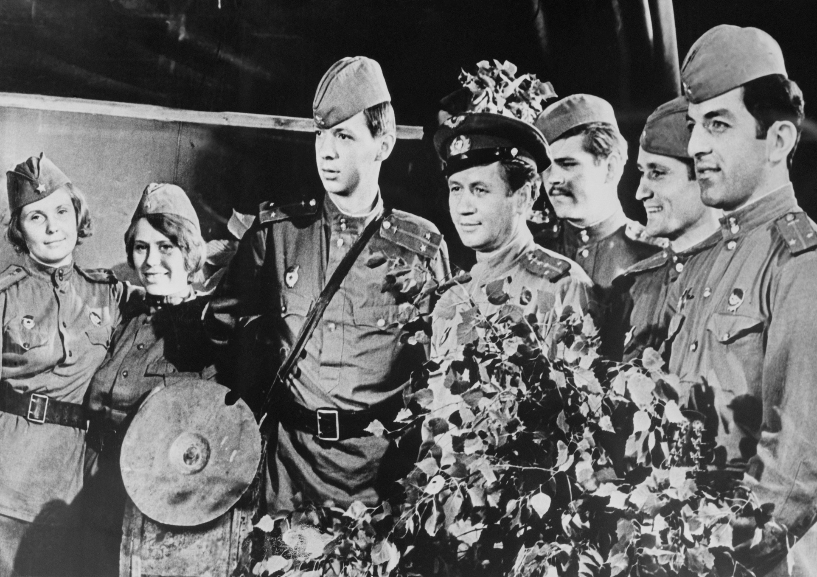

Slide 13
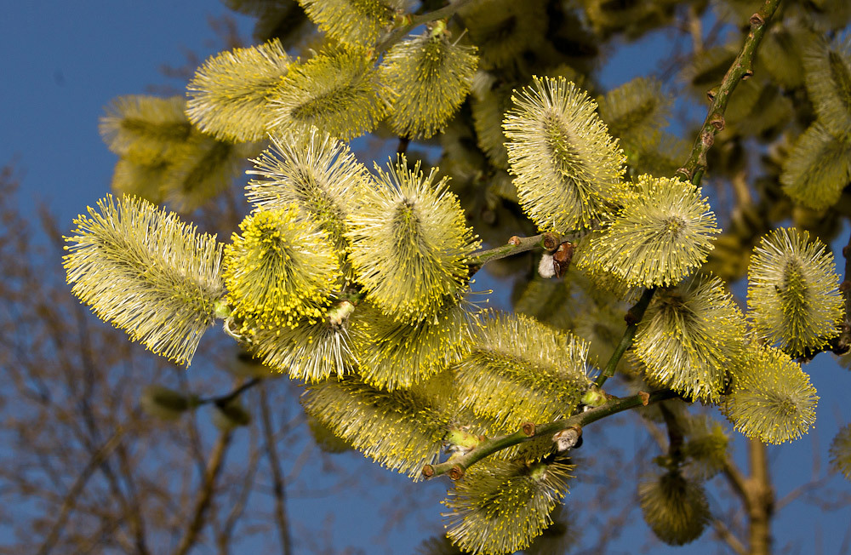
И всё о той весне Увидел я во сне. Пришёл рассвет И миру улыбнулся, – Что вьюга отмела, Что верба расцвела И прадед мой с войны домой вернулся!..

Slide 15
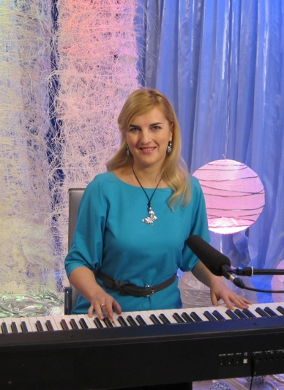
«Музыкальные краски»
Темп музыки - умеренный... Движение схоже с движением «Бессмертного полка»
Динамика проявляется в припеве песни, с приближением героя
В основном - минорный лад, создается грустное настроение
Характер мелодии - задумчивый (в какой-то степени)

Slide 16
Мы прослушали песню «О той весне» в исполнении московского вокального коллектива «МультиКейс» и в исполнении самого автора Елены Ильиничны Плотниковой
Песня, особенно в исполнении детей, до слез трогает душу
«О той весне» – современная песня о Великой Отечественной войне
В песне – надежда и вера в свою страну, благодарность за Великий подвиг солдат и офицеров
Мне очень понравились и музыка, и стихи песни

Slide 17
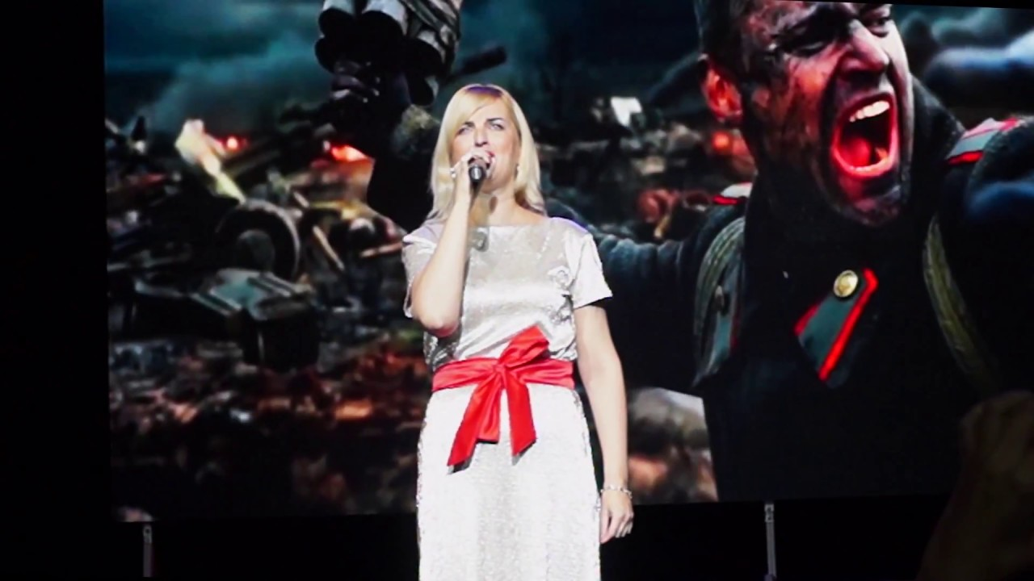

Slide 18
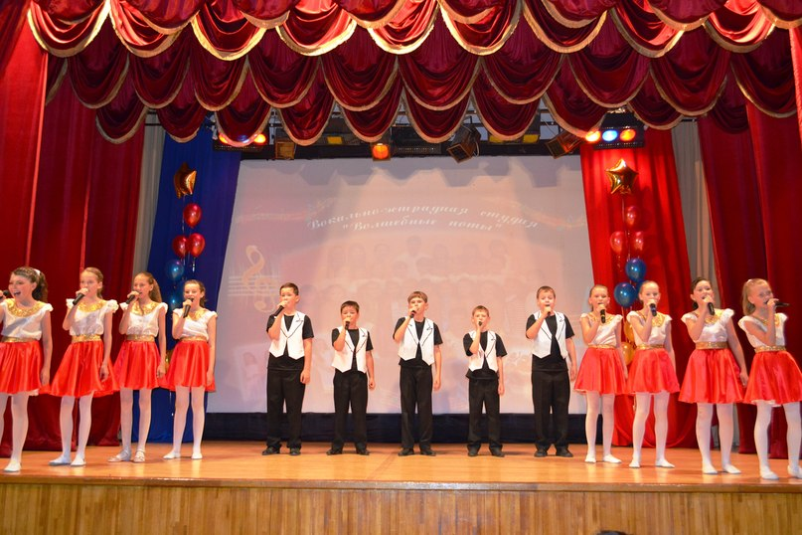

Slide 19
Работу выполнил:
Мухтаров Айдар
Ученик 2 класса
МБОУ СОШ №7
г. Туймазы
Республики Башкортостан
Руководитель:
Челпанова О.М.

